Slide 1


Семья как объект социальной архитектуры
Елена Бродовская, доктор политических наук, заместитель руководителя департамента Института социальной архитектуры Президентской платформы «Россия – страна возможностей»

Slide 2
Устойчивость российской модели семьи: риски и прогнозы
За 6 лет интенсивность информационного потока внешнего давления увеличилась более чем
в 12 раз
ИСА разработал прогноз интенсивности потока внешнего информационного воздействия показал несколько сценариев
В позитивном сценарии интенсивность потока снижается, благодаря превентивным
и консолидированным действиям государства
и общества

Slide 3
Устойчивость российской модели семьи: жизненные цели молодежи
Семейные ценности консолидируют молодежь вне зависимости от поколенческих, региональных, социальных характеристик
Молодежь усвоила ценности, которые являются основой устойчивости российской модели семьи: справедливость, взаимопомощь и взаимоуважение, достоинство
Россия – социальное государство, где системная поддержка семьи опирается на права, свободы и обязанности граждан
Опрошено 1375 учащихся средних общеобразовательных и средних профессиональных образовательных учреждений и 915 обучающихся вузов России, обеспечена репрезентация по полу, году обучения и территориальной принадлежности респондентов

Slide 4
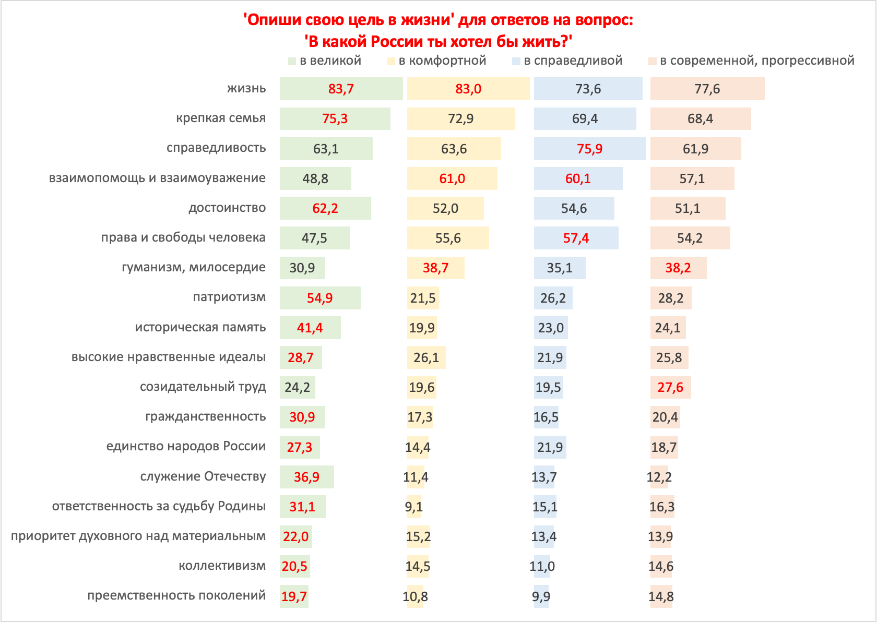
Устойчивость российской модели семьи: образы будущего молодежи
В России семья всегда была
не просто союзом двух людей,
а фундаментом всего общественного устройства
Выбор крепкой семьи как приоритетной жизненной цели более проявлен у молодежи, которая видит Россию будущего великой
Выбор семейных ценностей связан с такими макросоциальными категориями как: патриотизм, историческая память, высокие нравственные идеалы
Опрошено 1375 учащихся средних общеобразовательных и средних профессиональных образовательных учреждений и 915 обучающихся вузов России, обеспечена репрезентация по полу, году обучения и территориальной принадлежности респондентов

Slide 5
Семейные отношения в российской и западных цивилизациях
Западная прагматическая модель: «контракт»
Российская ценностная модель: «союз»
Сделка
Атомизация
Соревнование, конкуренция, борьба
Отрицание человеческой природы
Дисгармония
Абсолютизация равенства
Чайлдфри
Доверие
Командность
Взаимоуважение, взаимоподдержка, взаимопомощь
Природосообразность
Гармония
Баланс ролей
Чадолюбие

Slide 6
Любовь, верность и жертвенность – антропологические константы
Антропологические константы – границы, при разрушении которых человек перестает быть человеком
Институт семьи основан на фундаментальной целостности человека и проявляется через любовь, верность и жертвенность
Жертвенная любовь – это не эмоция и не чувство
а сознательное волевое действие, направленное, на благо другого человека
Верность – это постоянный нравственный выбор человека, своего рода «инвестиция в глубину», которая позволяет строить долгосрочные крепкие отношения

Slide 7

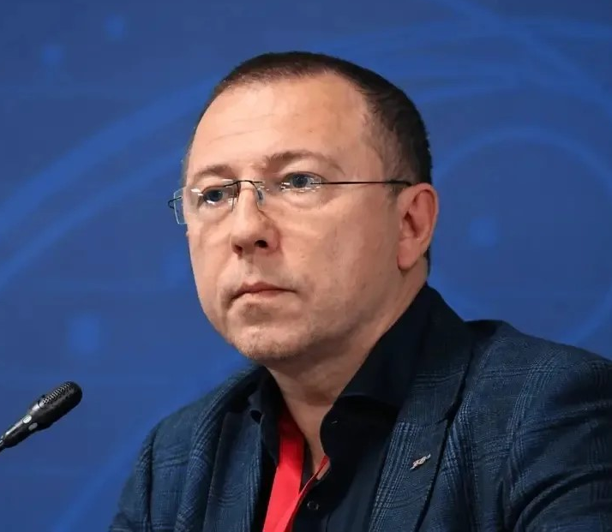
Социальная архитектура семьи: проектирование будущего
«Социоархитектурный подход можно выразить через формулу: прогноз, модель, проект. Их сочетание в конечном итоге формирует социальное изменение.»
С.В. ВОЛОДЕНКОВ

Slide 8
Социальная архитектура семьи: проектирование будущего
На основании данных из статьи Д. А. Кислициной
Кислицына Д. О. Социальная архитектура регионов России // Государство. 2026. №5. URL: https://cyberleninka.ru/article/n/sotsialnaya-arhitektura-regionov-rossii (дата обращения: 08.07.2026).

Slide 9
Российская семья: цивилизационный код нации
Среди российской молодёжи было выявлено 5 ключевых групп ценностей, объединенных наличием ключевых установок.
«Деятельностные патриоты»
Патриотизм
Гражданственность
Служение Отечеству
Ответственность за судьбу Родины
«Социальные строители»
Взаимопомощь
и взаимоуважение
Крепкая семья
Справедливость
«Носители кода общности»
Единство народов России
Историческая память
Преемственность поколений
Коллективизм
«Идеалисты»
Высокие нравственные идеалы
Созидательный труд
Приоритет духовного над материальным
Гуманизм, милосердие
«Персоноцентристы»
Права и свободы человека
Достоинство
Жизнь

